Slide 1
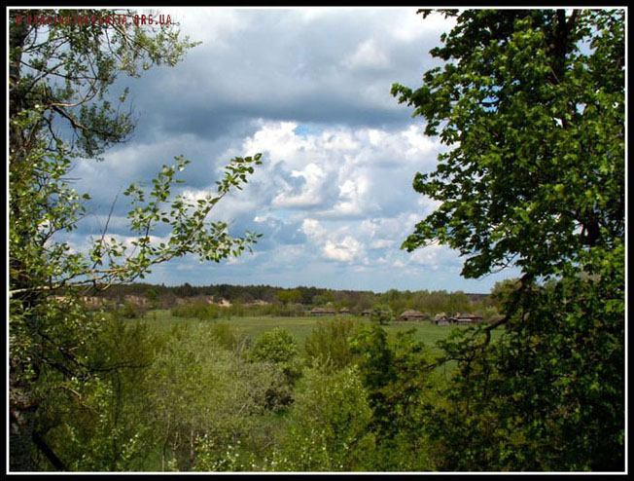
Етапи мисливсько збиральної культури
Підготовила Йойна Юлія

Slide 2
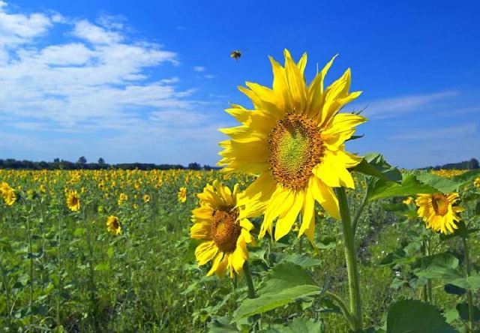
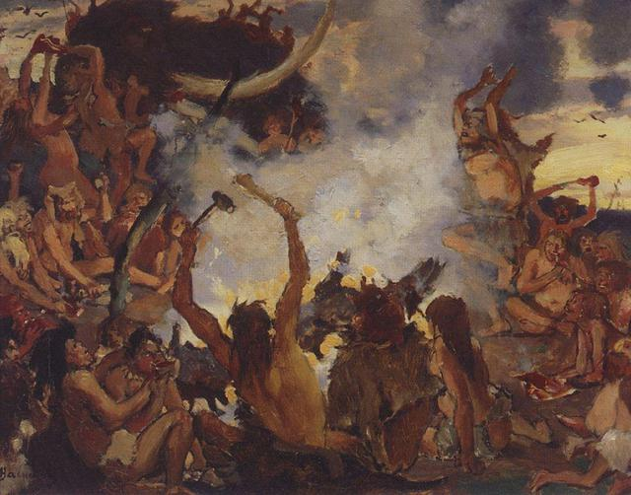
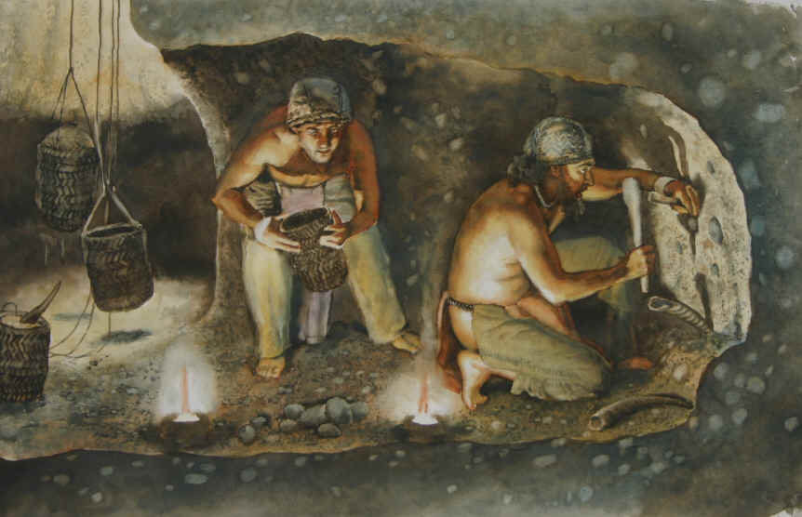
Період мисливсько – збиральницької культури (від палеоліту (2 млн-25-30 тис. років тому) до неоліту (8-4 тис. років тому)). Це період накопичення знань про природу, пристосування людини до природи. У всіх регіонах розселення людей відбувається винищення великих тварин перша глобальна екологічна криза

Slide 3
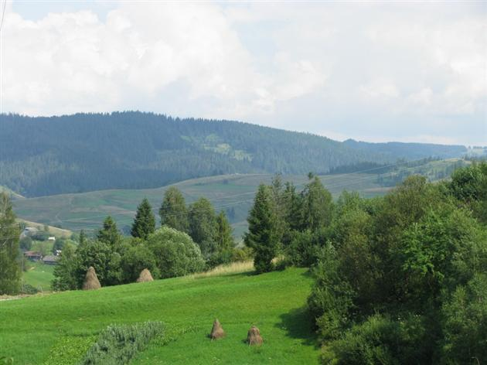
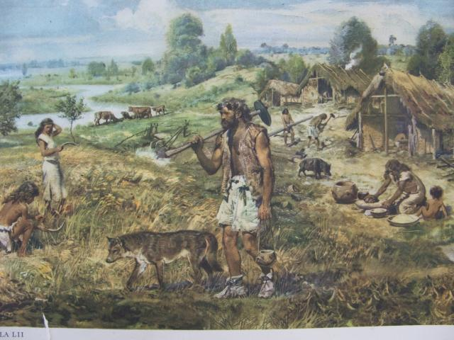
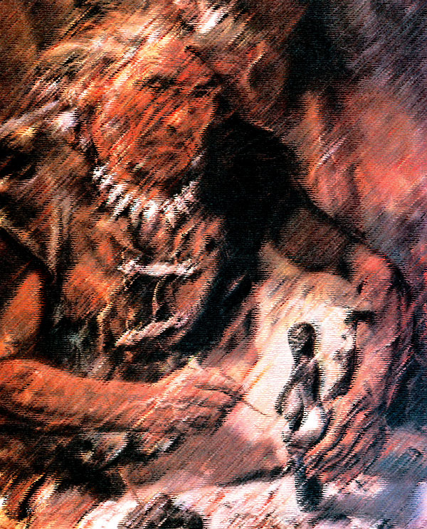
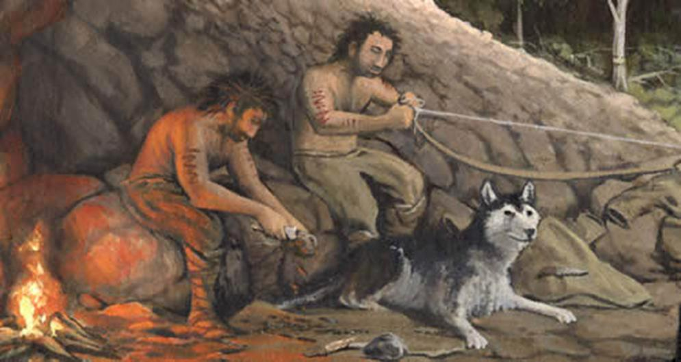

Slide 4
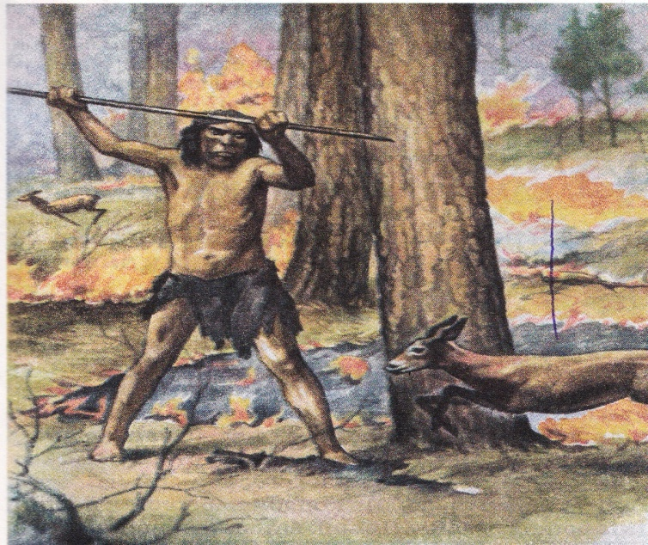
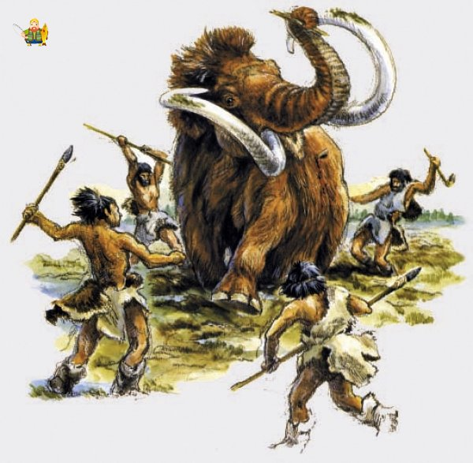
В епоху палеоліту основу існування первісного супільства складало мисливство на крупних тварин, яке супроводжувалось збором комах, молюсків, рослинної їжі і т .і. Первісна людина брала від природи рівно стільки, скільки було необхідно для забезпечення її харчування.Важливим чинником відділення людини від еволюції тваринного світу став перехід до виготовлення і систематичного використання знарядь мисливства і праці.

Slide 5
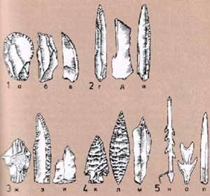
Це були ножі, пилки, сверла, скребла, рубила, молотки. Для їх виробництва використовувався кремінь, кварц, гірський кришталь, вулканічна лава. Техніка виготовленн знарядь поступово вдосконалювалась.

Slide 6
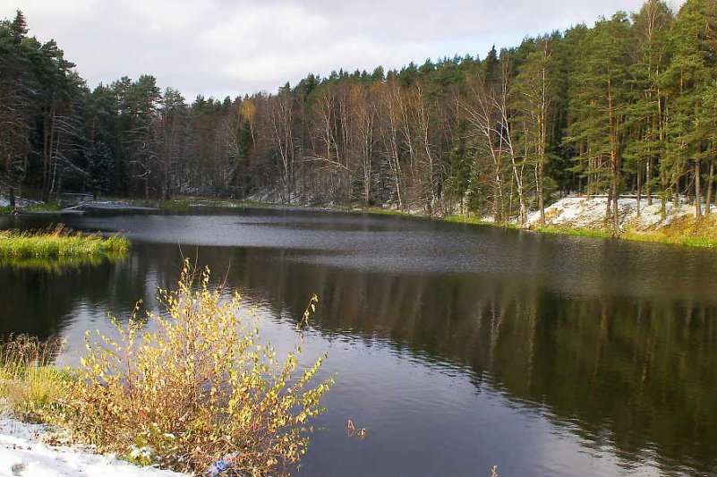
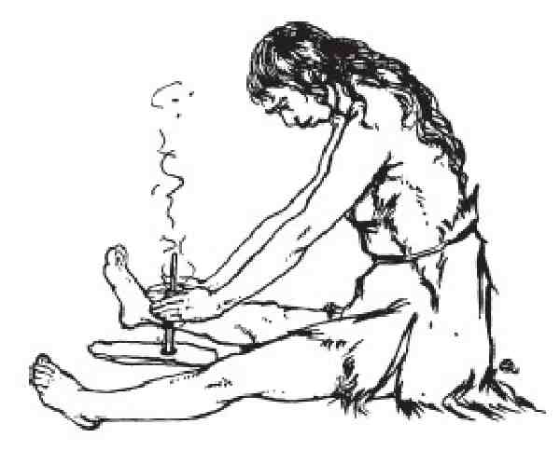
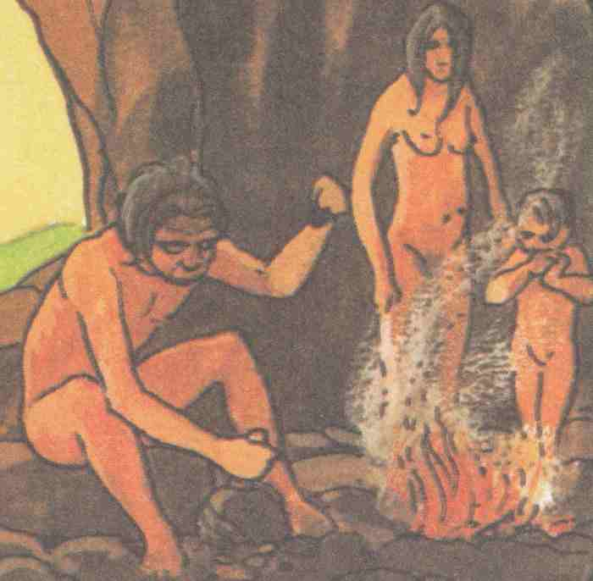
Важливою відмінністю між людьми і іншими видами тварин було використання вогню. Спеціалісти вважають, що близько 300 тис. років тому людина почала використовувати вогонь, що виникав від блискавок та інших причин, а близько 150 тис. років тому людина навчилась добувати його. Його використання зробило людину менш залежну від кліматичних змін.

Slide 7
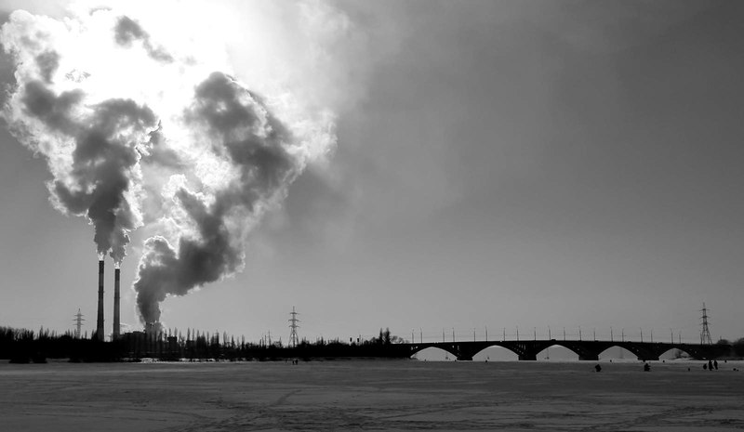
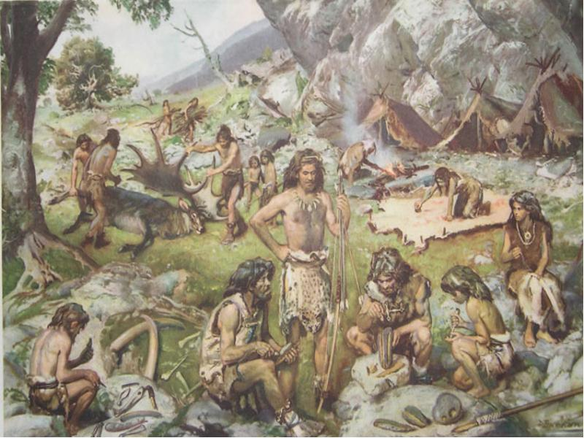
Відходи життєдіяльності первісних мисливців швидко утилізувались природою. Згідно Б. Прохорову загальнорічна кількість нечистот від групи в 20 осіб складала близько 10 т. і розсіювалась по території в 400 км². За своїм складом це органічні відходи іжі і одежі, які є звичними для навколишнього середовища

Slide 8
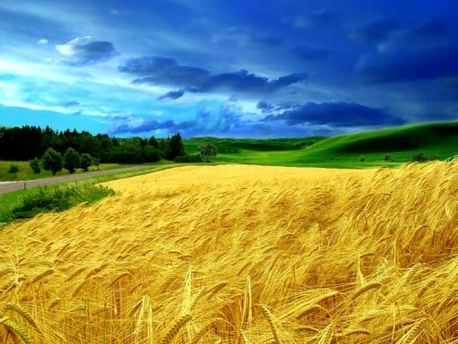
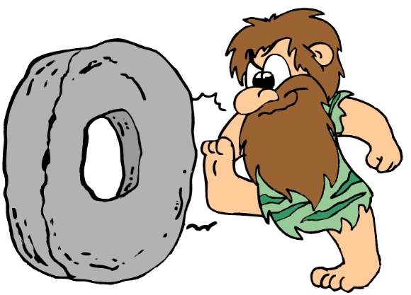
Первісна людина могла істотно регулювати чисельність окремих видів тварин, рослин, забруднювати продуктамижиттєдіяльності місця свого розселення. Однак в цілому її взаємостосунки з природою носили гармонійний характер

